Slide 1
Моделювання. Комп’ютерне моделювання

Slide 2
План:
Загальне значення моделі.
Моделювання.
Особливості комп’ютерного моделювання.

Slide 3
Модель - це такий матеріальний чи уявлений об'єкт, який у ході дослідження заміщує об'єкт - оригінал так, що його безпосереднє вивчення дає нові знання про об'єкт - оригінал, яким виступає реально існуючий об'єкт, процес або явище. Модель - це матеріальний об'єкт, система математичних залежностей або програма, що відображають суттєві якості або характеристики об'єкта, процесу чи явища, які досліджуються

Slide 5
Моделювання – це процес створення моделі, а також це дослідження об’єктів за допомогою побудови і вивчення їх моделей.
Інформаційна модель – це сукупність інформації, що характеризує властивості та стан об’єкта, його взаємозв’язки із зовнішнім світом.
Математична модель – це сукупність математичних формул, які відбивають взаємозалежності між параметрами об’єкта.
Комп’ютерна модель – це інформаційна модель, реалізована на комп’ютері.

Slide 6
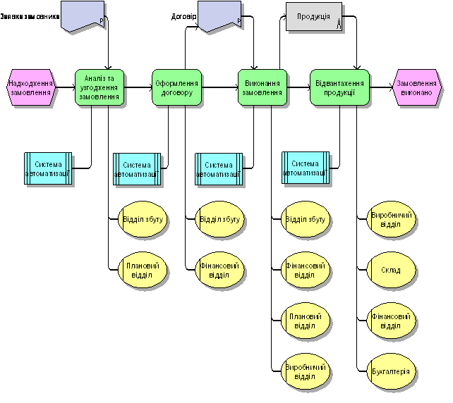
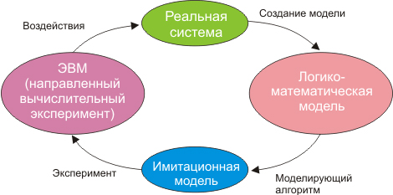
Структурна схема комп’ютерної моделі

Slide 7
Інформаційне (кібернетичне) моделювання пов’язане з побудовою моделей, для яких відсутні безпосередні аналоги фізичних процесів. У такому разі намагаються відобразити лише деяку функцію і розглядають об’єкт як «чорний ящик», який має певну кількість входів та виходів. У такий спосіб моделюють тільки окремі зв’язки між входами та виходами. Отже, в основі кібернетичних моделей лежить відображення окремих інформаційних процесів регулювання, що дають змогу оцінити поведінку реальної системи.

Slide 8
Особливості комп’ютерного моделювання
Комп’ютерне моделювання – метод розв’язування задачі аналізу або синтезу складної системи, що ґрунтується на використанні її комп’ютерної моделі. Сутність комп’ютерного моделювання полягає у відшуканні кількісних і якісних результатів із залученням наявної моделі.

Slide 9
Комп’ютерна модель складної системи має якомога повніше відбивати всі основні фактори й взаємозв’язки, що характеризують реальні ситуації, критерії та обмеження. До того ж модель має бути настільки універсальною (щоб охоплювати якнайширше коло близьких за призначенням об’єктів) настільки й простою (щоб сприяти виконанню необхідних досліджень із мінімальними витратами).
Комп'ютерний напрям моделювання в науці отримав назву обчислювального експерименту.
Обчислювальний експеримент (computational experiment) – це методологія дослідження, засновані на вивченні математичної (інформаційної) моделі за допомогою логіко-математичних алгоритмів на комп'ютері.
Комп'ютерне моделювання (обчислювальний експеримент) має істотні переваги перед натурним експериментом.

Slide 10
По-перше, не потрібно проводити експеримент на реальних фізичних, економічних чи інших об'єктах, тому затрати на різні комп'ютерні експерименти набагато менші, ніж на натурні експерименти. Масштаби експериментів можна вибрати на свій розсуд, при цьому є можливість проведення багатократних дослідів із поступовими змінами вхідних даних задачі.
По-друге, проведення реальних експериментів у деяких галузях науки небезпечне (екологія, ядерна фізика) або неможливе (астрофізика).
По-третє, у процесі побудови математичних моделей для проведення обчислювального експерименту і під час її дослідження можна проаналізувати і зрозуміти характеристики досліджуваного об'єкта

Slide 11
Список використаної літератури:
http://posibnyky.vntu.edu.ua/k_m/t1/14..htm
http://referatcentral.org.ua/economic_theory_load.php?id=508
http://wiki.fizmat.tnpu.edu.ua/index.php/

